Slide 1
Joint Embedding of Words and Labels for Text Classification
Guoyin Wang, Chunyuan Li∗, Wenlin Wang, Yizhe ZhangDinghan Shen, Xinyuan Zhang, Ricardo Henao, Lawrence Carin
Duke University
Notes:
一篇ACL 2018上有关文本分类的论文。

Slide 2
Introduction
Problem： Leverage the best of both lines of works: learning text representations to capture the dependencies that make significant contributions to the task, while maintaining low computational cost.
Inspiration：Related work in label embeddings in cv and the effectiveness of word embeddings.
Solution：View text classification as a label-word joint embedding problem : each label is embedded in the same space with the word vectors. An attention framework that measures the compatibility of embeddings between text sequences and labels，the relevant words are weighted higher than the irrelevant ones. Maintains the interpretability of word embeddings, and enjoys a built-in ability to leverage alternative sources of information, in addition to input text sequences.
Notes:
在文本分类的研究中，经常发现模型在性能和速度上难于两全。该研究灵感来源于cv领域的标签嵌入学习和在nlp领域词嵌入的有效性。
由此提出方案，将文本分类视为一个分类标签 - 词联合嵌入问题：每个标签与词向量嵌入在同一空间中。并结合了测量文本序列和标签之间嵌入的兼容性的注意力框架，在给定文本序列的情况下，和分类标签相关单词的权重高于不相关单词。 这个方案保持了字嵌入的可解释性，并且具有利用替代信息源以及输入文本序列的内置能力。 对几个大型文本数据集的广泛研究表明，所提出的方案在准确性和速度方面都大大超出了当前最先进的方法。

Slide 3
Related Work
Label embedding has been shown to be effective in various domains and tasks. In image classification , multimodal learning between images and text, and text recognition in images.
There is little research on investigating the effectiveness of label embeddings to design efficient attention models, and how to joint embedding of words and labels to make full use of label information for text classification has not been studied previously.
The mentioned work focused on self attention, which applies attention to each pair of word tokens from the text sequences. In this paper, we investigate the attention between words and labels, which is more directly related to the target task. Further-more, the proposed LEAM has much less model parameters.
Notes:
标签嵌入（Label embedding ）已在多个领域和任务中被证明是有效的。在CV中，已经有大量关于利用标签嵌入进行图片分类、图像和文本间的多模态学习、图像中的文本识别的研究。在NLP中，有大量关于词嵌入的研究，但是关于标签嵌入的研究很少。标签对分类性能起着重要的作用，但在之前的研究中标签仅起监督作用。对标签嵌入设计高效注意力模型的有效性研究很少，如何将单词与标签联合嵌入，充分利用标签信息进行文本分类还未见研究。
最近的研究，证明了注意力机制可以单独实现最先进的性能，同时减少计算时间，不再需要循环和卷发。主要的区别在于最近的注意力框架集中在self attention上，它关注文本序列中的每对单词标记。 在本文中，我们研究了单词和分类标签之间的注意力，这与目标任务更直接相关。 此外，本文提议的LEAM模型参数更少。

Slide 4
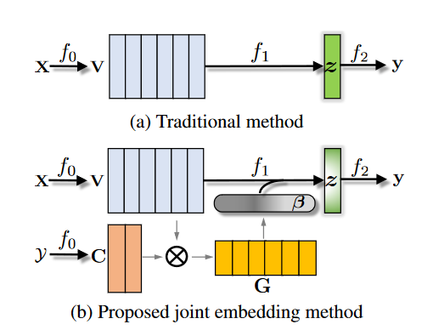
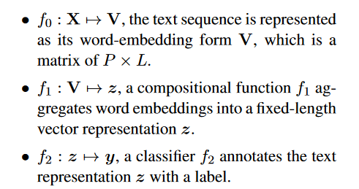
Preliminaries
典型的文本分类流程：
用词嵌入矩阵P*L（每一列为一个词向量）表示文本序列，P为词向量维度，L为文本的长度。
通过神经网络等方法将词嵌入矩阵P*L变为定长的向量表示z。
将定长向量z传入分类器（常用softmax），获得分类概率分布向量。
Notes:
之前的工作只要集中在如何表示单词嵌入和句子嵌入，即1和2两个步骤。很多工作都证明了预训练词向量的有效性，因此通常使用在大型语料库上离线训练得到词向量，然后在模型训练时进行特定于任务的微调。注意力机制可以更加灵活的表征文本特征，可以捕捉到对目标任务具有重要贡献的依赖关系，而不用考虑序列中元素之间的距离，这样可以为具有距离依赖的模型(CNN,RNN)提供补充信息，因此Attention机制经常用于步骤2，但注意力机制在提高表征能力的同时使得模型的复杂度也随之增加。

Slide 5
LEAM
1、词和标签的联合嵌入
将词和嵌入到同一空间，句子的词嵌入矩阵使用预训练词向量初始化（300d Glove）。对于有描述的类标签（类标签是词）使用每个标签对应的预先训练好的单词嵌入（300d Glove）作为标签嵌入的初始化。对于没有代表性类描述（标签为数字等情况）的数据集，可以将标签嵌入初始化为从标准高斯分布中抽取的随机样本。
Notes:
本文模型和传统的文本分类过程不同，它在每个步骤中均使用标签信息：除了使用词嵌入矩阵外，也将标签信息嵌入到同一空间精细化词嵌入。使用神经网络将单词嵌入到向量z中，并根据标签和单词之间的兼容性进行加权。将定长向量z传入分类器（常用softmax），获得分类概率分布向量。联合嵌入时，使用每个标签对应的预先训练好的单词嵌入（300d Glove）作为标签嵌入的初始化。对于没有代表性类描述（标签为数字等情况）的数据集，可以将标签嵌入初始化为从标准高斯分布中抽取的随机样本。

Slide 6
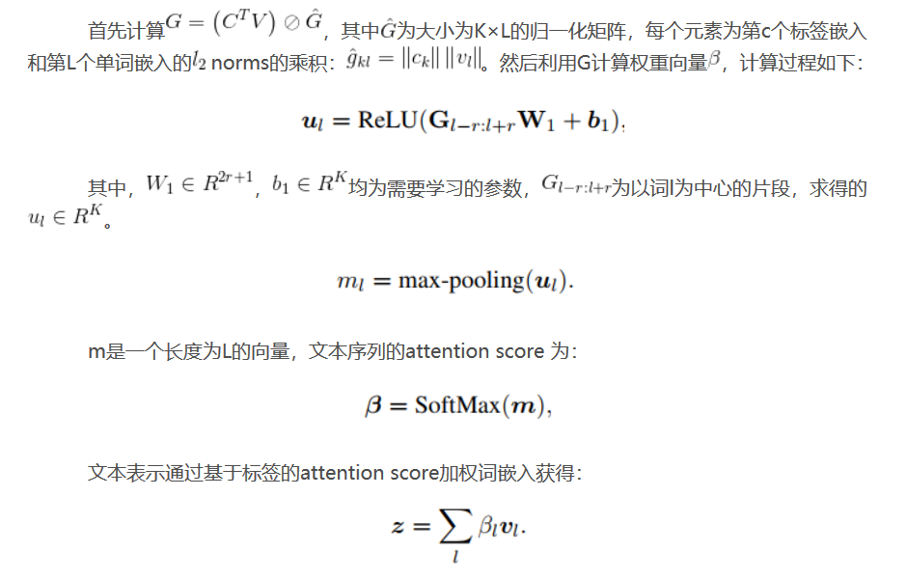
LEAM
2、利用标签信息对词嵌入矩阵进行加权
Notes:
统一的定长向量由标签信息和词嵌入矩阵加权得到，首先将标签嵌入和词嵌入进行l2 norms乘积，再经过最大池化、softmax等得到注意力权重。

Slide 7
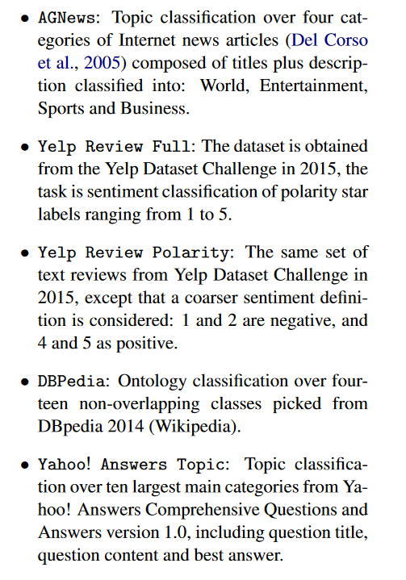
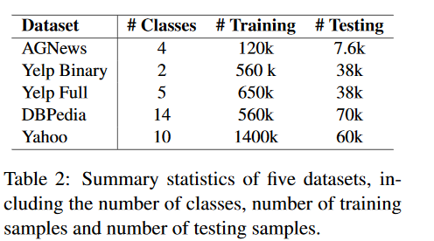
Experiment Dataset
Notes:
数据集一共有五个，其中包括主题分类、情绪分类、实体识别等任务。
我们使用300维GloVe word em-beddings作为我们模型中的字嵌入和标签嵌入的初始化。 词典外（OOV）词从均匀分布初始化，范围为[-0.01,0.01]。 最终的分类器被实现为MLP层，接着是sigmoid或softmax函数，具体取决于具体任务。我们使用AdamOptimizer训练我们的模型参数，初始学习率为0.001，小批量大小为100. Dropout正则化 在最终的MLP层上使用，辍学率为0.5。 该模型使用Tensorflow实现，并在GPU Titan X上进行训练。

Slide 8
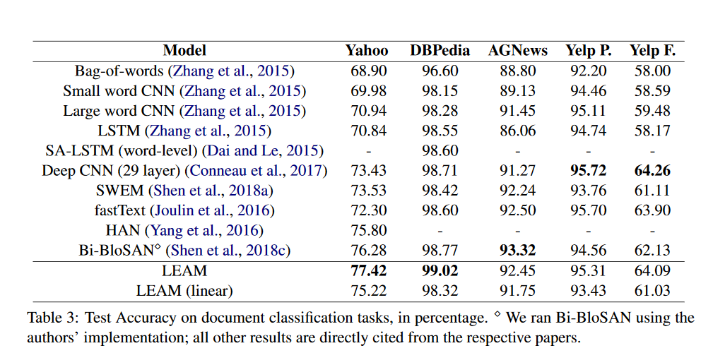
Experimental Results-Accuracy
Notes:
对比方法包括词袋模型、简单的cnn lstm 模型，深度cnn模型，层级注意力模型，双向自注意力模型等。由实验结果可知：1、简单的合成方法确实可以获得与复杂的深度CNN/RNN模型相当的性能。（fastText）2、深层次的注意模型可以对纯CNN/RNN模型进行改进。最近提出的自注意网络一般比以前的方法具有更高的精度.3、LEAM在两个最大的数据集上(雅虎和DBPedia)性能最优。在其他数据集,LEAM在精度上排名第二或第三，与top 1方法相似。在AGNews、Yelp P.、Yelp F.上性能并非最优的原因分析：1、AGNews、Yelp P.、Yelp F.数据中类别的数量少。2、在学习过程中，标签嵌入初始化没有显式的对应词嵌入。

Slide 9
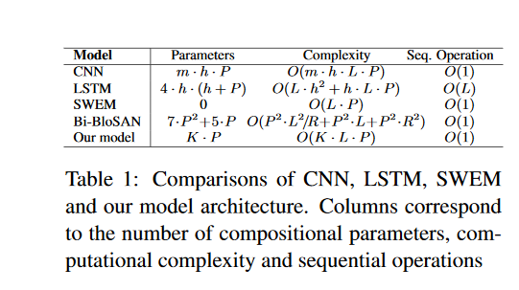
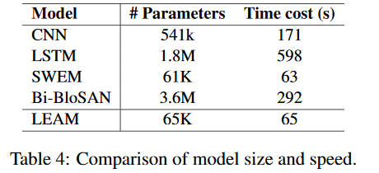
Model complexity and time cost
Notes:
将本文模型和其他模型进行比较，发现本文模型的复杂度和简单的词嵌入模型差不多，在测试时间上与其他型号相比，LEAM使用了较少的模型参数，和简单的词嵌入模型花费的时间类似。

Slide 10
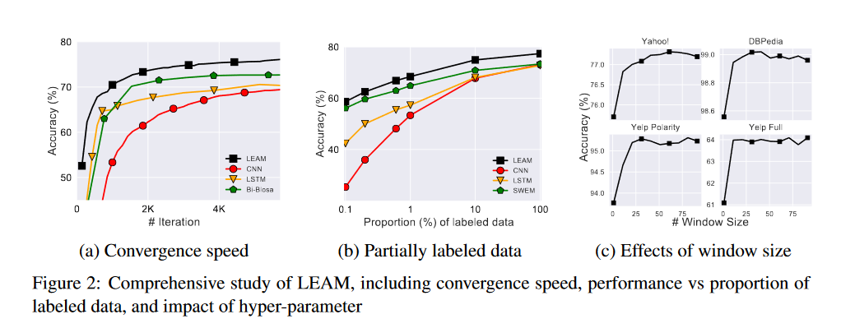
Representational Ability
Notes:
通过比较模型大小和时间成本以及收敛速度，我们认为LEAM有利于文本分类。与其他模型相比，LEAM使用更少的模型参数，并且收敛速度快，LEAM保持了SWEM的简单性和低成本。论文还比较了仅标记部分数据集时的性能，结果如图2(b)所示。在不同比例的标记数据下，LEAM始终优于其他方法。
我们的方法有一个额外的超参数，窗口大小限定了“phase”的长度以构建注意力.Larger捕获长期依赖性，而较小的强制执行本地依赖性。 我们研究了图2（c）中的影响。 主题分类通常需要更大，而情感分类任务允许相对更小。 如果不进行微调，可以安全地选择50左右。

Slide 11
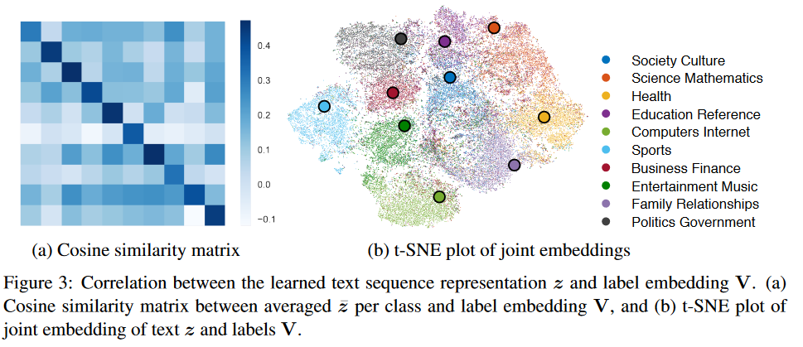
Representational Ability
Notes:
为了深入了解学习表示的意义，基于Yahoo d数据集可视化了标签嵌入和文档嵌入之间的关系。(a)为每类全部文本表示的平均值和标签嵌入的余弦相似度矩阵。行是每个类的平均文档嵌入，列是标签嵌入。对角线元素衡量标签嵌入描述其自己的类的代表性，非对角线元素反映标签嵌入与其他类的不同。对角线元素数值高，非对角线元素数值低，表明了LEAM学习标签嵌入的能力。
此外，由于文档和标签嵌入都存在于相同的高维度中，使用t-SNE在2D地图上可视化对其进行了可视化，结果如图Figure 3(b)所示。

Slide 12
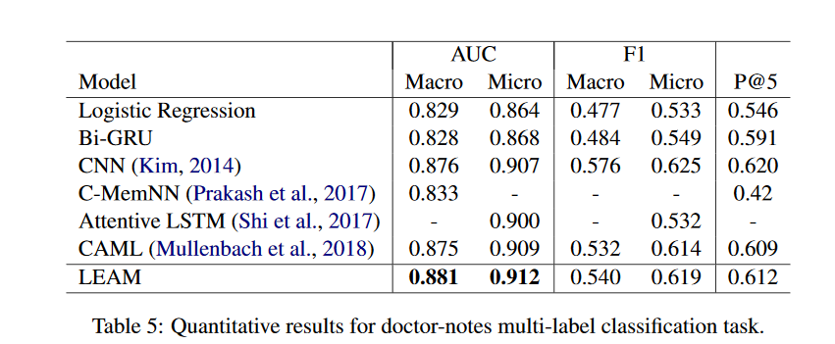
Application to clinical text
Notes:
将LEAM应用于临床文本，attentive 模型可以突出预测的信息关键字，这在实践中可以减少医生阅读临床笔记的负担。

Slide 13
Contribution
(i)Label-attentive text representation is informative for the downstream classification task, as it directly learns from a shared joint space, whereas traditional methods proceed in multiple steps by solving intermediate problems.
(ii)The LEAM learning procedure only involves a series of basic algebraic operations, and hence it retains the interpretability of simple models, especially when the label description is available.
(iii)Our attention mechanism (derived from the text-label compatibility) has fewer parameters and less computation than related methods, and thus is much cheaper in both training and testing, compared with sophisticated deep attention models.
Notes:
我们的标签嵌入框架具有以下有益的属性：
1、标签 – 注意力的文本表示能够提取下游分类任务需要的信息，因为它直接从共享空间学习，而传统方法通过解决中间问题在多个步骤中进行。
2、LEAM学习过程只涉及一系列基本的代数运算，因此当标签描述可用时，它保留了简单模型的可解释性。
3、此文的注意机制（源自文本标签兼容性与复杂的深度注意模型相比，训练和测试的参数更少，计算量也更少。在几个文本分类任务中进行了大量的实验，证明了我们的标签嵌入注意力模型的有效性 ，在基准数据集上提供最先进的结果。进一步应用LEAM从临床文本中预测医疗代码。 作为一个有趣的副产品，我们的模型可以突出显示预测的信息关键词，这在实践中可以减轻医生对临床记录的负担。
对我来说，它提供了关于情感分析等文本分类任务的新思路。

Slide 14
Thanks for listening

